Slide 1
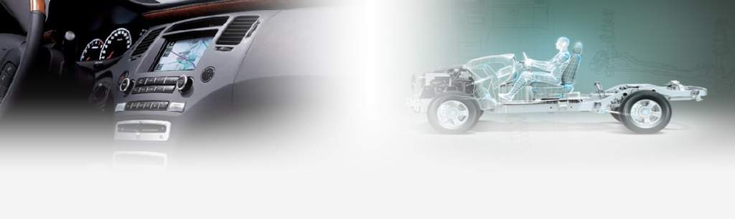
一汽座椅设计方案
2022.03.18
北京光华荣昌汽车部件有限公司

Slide 2
设计方案目录
一、驾驶员座椅总成
1.1功能介绍
1.2配置介绍
二、前座总成
3.1司机方案
3.2新开零部件
三、新开件清单

Slide 3
一、驾驶员座椅
1.1、功能介绍：
机械腰脱调节手柄
扶手
靠背调节手柄
坐垫延伸调节手柄
通风加热调节手柄
气控腰脱调节按钮
高度调节手柄
阻尼调节手柄
座椅前后调节手柄
速升速降开关总成
坐垫倾角调节手柄

Slide 4
一、驾驶员座椅
1.2、配置介绍：
序号 | 座椅配置 | 参数 | 是否可选装
1 | 前后调节 | （0~200）mm
2 | 靠背调节 | （70~140）°
3 | 高度调节 | （0~100）mm
4 | 扶手调节 | （-20~+25）°可侧立收纳 | 可选装
5 | 腰部调节 | 20mm | 可选装
6 | 阻尼调节 | 五档调节 | 可选装
7 | 通风功能 | （关-低-高）3档调节 | 可选装，也可集成为一个开关
8 | 加热功能 | （关-低-高）3档调节
9 | 坐垫延伸 | （15×3）或（10×6）
10 | 坐垫倾角 | ±5°
11 | 速升速降 | —— | 可选装
12 | 三点式安全带 | —— | 可选装

Slide 5
二、前座总成
前座总成方案
靠背调节手柄
因前座总成功能配置较少，不再展开赘述。

Slide 6
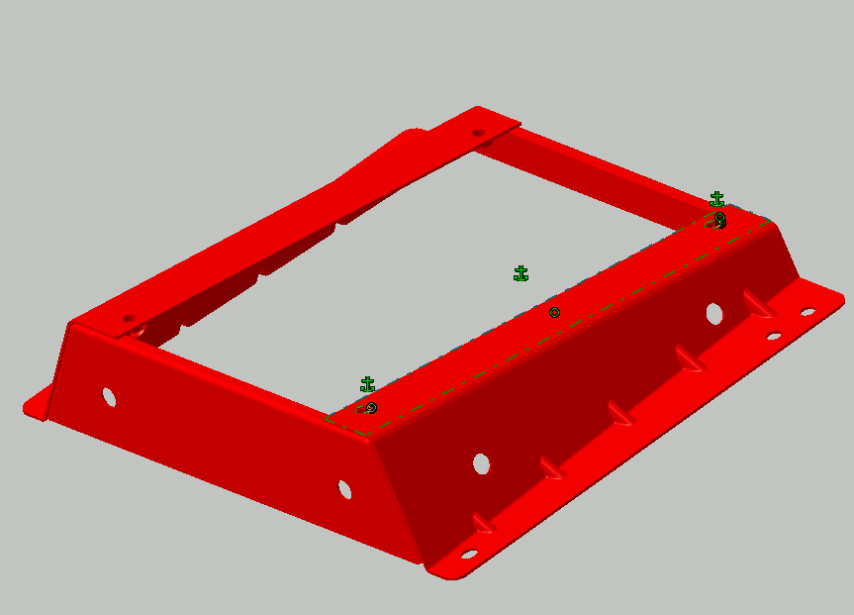
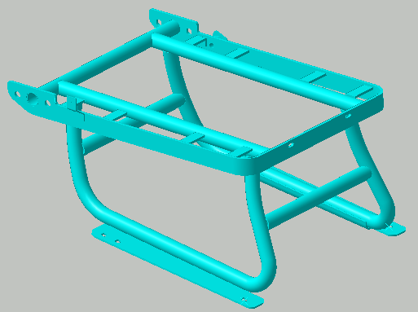
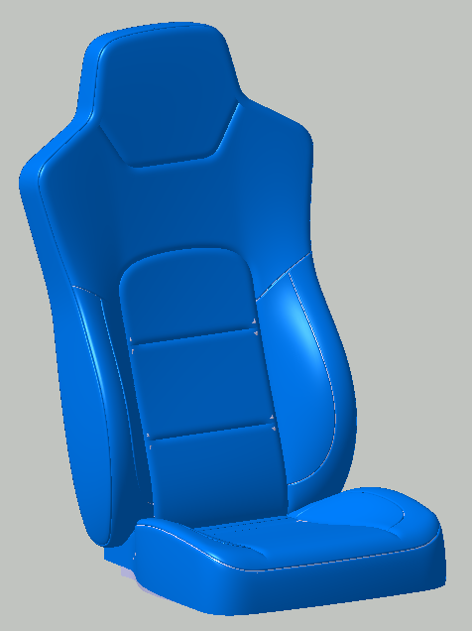
三、新开件清单
序号 | 零部件名称 | 材质 | 图示 | 费用（万元） | 周期（天）
1 | 驾驶员装车支架 | ASSY |  | 30 | 30
2 | 前座底支架 | ASSY |  | 20 | 20
3 | 面套总成 | ASSY |  | 3 | 25
其余未注零部件皆为借用现有已开发完成零部件。

Slide 7




THANKS
光华荣昌集团
GOLDRARE GROUP
BEIJING GOLDRARE AUTOMOBILE PARTS CO.,LTD.

